Slide 1

PolarDB云原生数据库技术揭秘
分享人：陈宗志

Slide 2

目录
01
背景
02
核心技术
03
内核优化
04
企业功能
数据库体系演进
PolarDB VS Aurora
PolarDB架构
共享存储
物理复制
一写多读
锁优化
IO路径优化
并行InnoDB
BackTrack
秒级备份
多点写入
Parallel Query

Slide 3
01
背景

Slide 4
目录
01
背景
02
核心技术
03
内核优化
04
企业功能
数据库体系演进
PolarDB VS Aurora
PolarDB架构
共享存储
物理复制
一写多读
锁优化
IO路径优化
并行InnoDB
BackTrack
秒级备份
多点写入
Parallel Query

Slide 5
背景 - 数据库体系演进
SQL
NoSQL
NewSQL
关系+不可扩展
No关系+可扩展
关系+可扩展

Slide 6
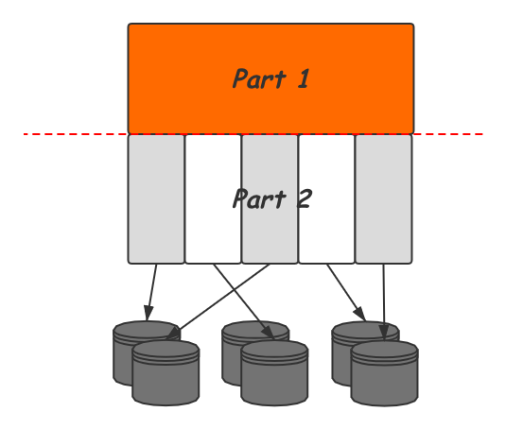
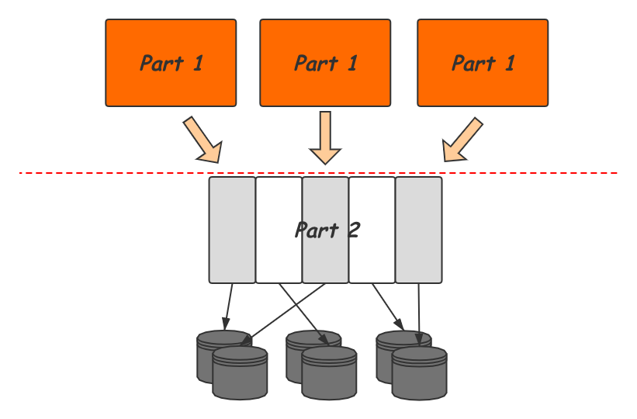
背景 - 数据库体系演进 - 分片
SQL的基础上，像NoSQL一样做分片
池化的Part 2可以支持多Part 1

Slide 7
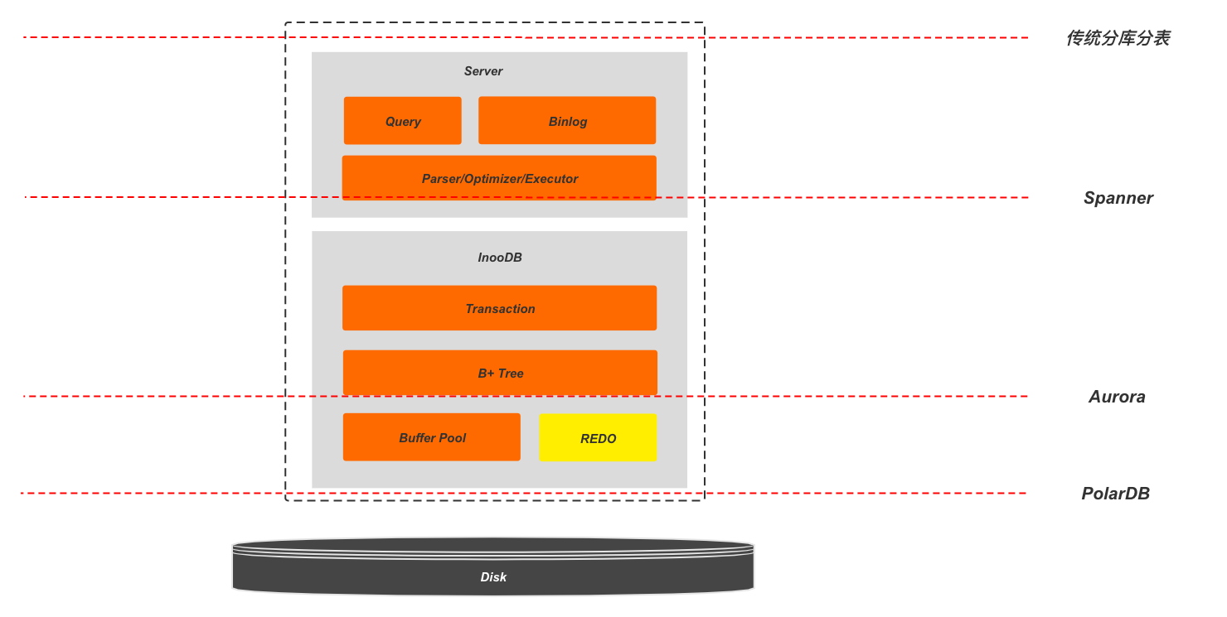
背景 - 数据库体系演进 - 分片
NewSQL归根结底是要做分片，而对分片的层次选择也是不同主流方案的根本区别。自上而下更多的由内部支持：分片方案，分布式事务，分布式SQL等

Slide 8
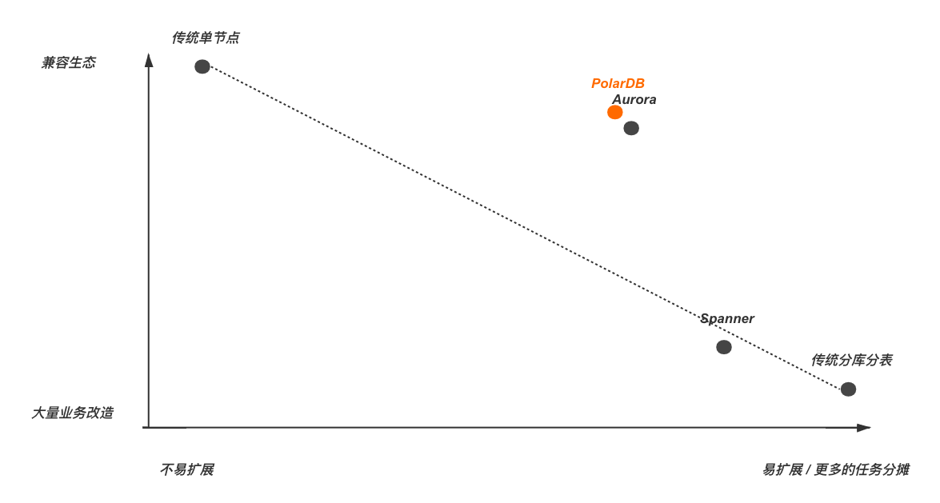
背景 - 数据库体系演进 - 主流方案对比
PolarDB与Aurora倾向于更好的兼容生态，向用户屏蔽分片细节，而Spanner倾向于牺牲兼容来获取更高的可扩展性。

Slide 9
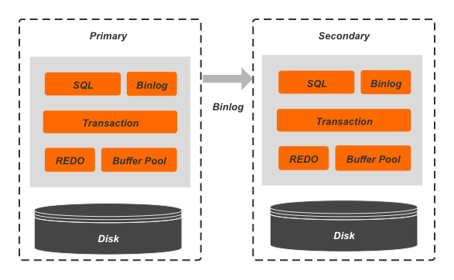
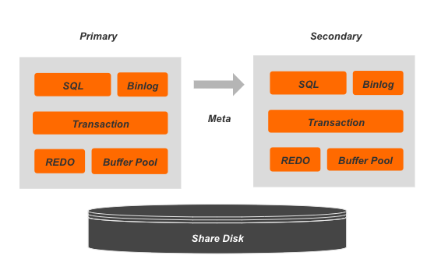
背景 - 数据库体系演进 - Share Storage
传统数据库部署方式中，主从各自都维护一份独立的数据，通过Binlog来同步
共享存储的云数据库中，主从共享一份数据

Slide 10
背景 - 数据库体系演进 - PolarDB VS Aurora
Aurora
PolarDB
设计背景
12年，网络是瓶颈
15年，RDMA出现，网络接近总线带宽
重点
减少带宽（REDO即数据）
减少软件栈开销（ByPass Kernel）
比较优势
分片分担更多的存储功能
上层耦合小，横向网络少

Slide 11
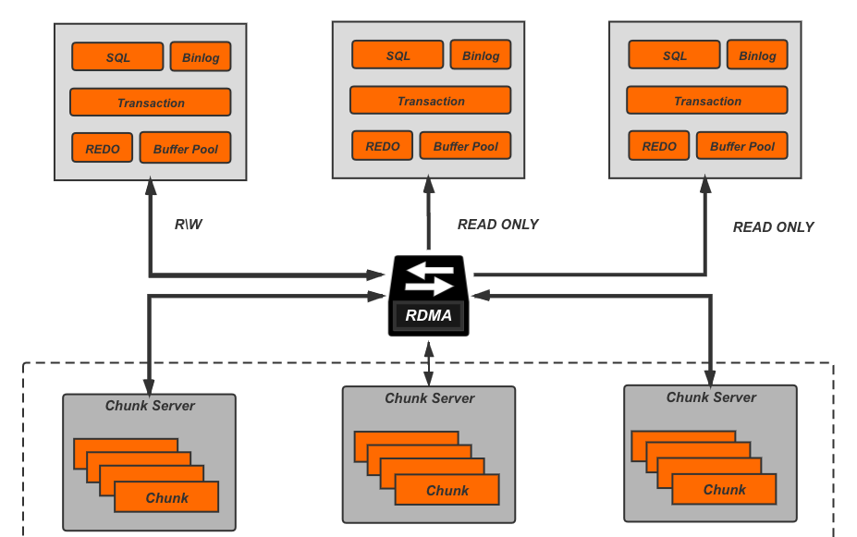
背景 - PolarDB 整体架构
一组Chunk Server通过RDMA硬件连接在一起，对上层提供块设备接口
DB阶段通过RDMA挂载在同一组Chunk Server虚拟的设备上
Primary节点以读写模式挂载，Secondary节点以只读模式挂载

Slide 12



背景 - PolarDB 优势
大容量
高性能
极致弹性
分布式共享存储突破机器容量限制
新硬件+Bypass Kernel
分钟级增加只读节点，零数据拷贝

Slide 13
目录
01
背景
02
核心技术
03
内核优化
04
企业功能
数据库体系演进
PolarDB VS Aurora
PolarDB架构
共享存储
物理复制
一写多读
锁优化
IO路径优化
并行InnoDB
BackTrack
秒级备份
多点写入
Parallel Query

Slide 14
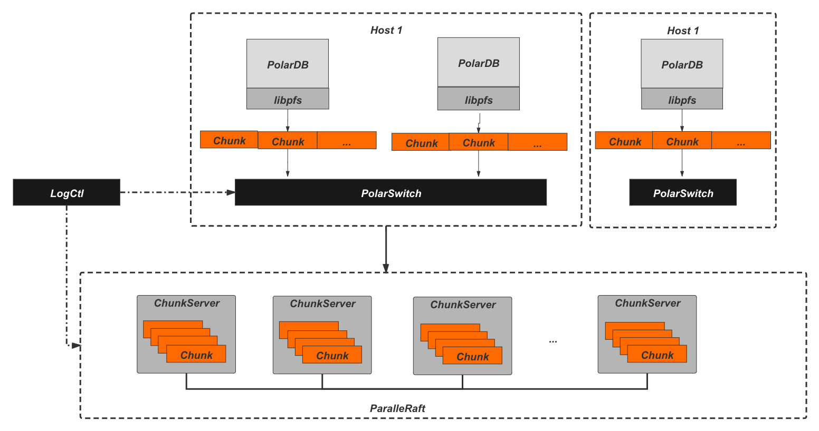
核心技术 - 共享存储 - 整体架构
PolarDB通过libpfs挂载到PolarStore上
请求按Chunk为单位拆分，通过PolarSwitch分发到对应的ChunkServer
ChunkServer维护一组Chunk，并通过ParalleRaft保证副本一致
PolarCtl维护集群元信息并负责PolarSwitch和ChunkServer的元信息更新。

Slide 15
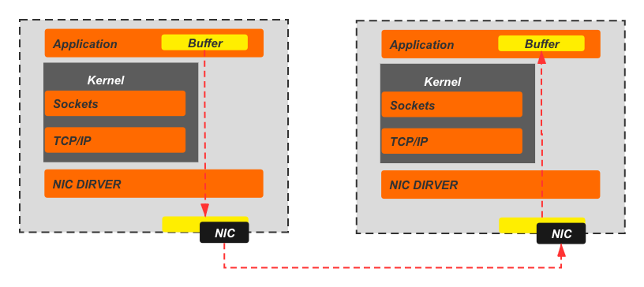
核心技术 - 共享存储 - 新硬件
NVME(Non-Volatile Memory Express)
接近内存的访问性能
顺序访问和随机访问差距不大
RDMA(Remote Direct Memory Access)

Slide 16
核心技术 - 共享存储 - Bypass Kernel
用户态IO
SPDK
避免上下文切换，消除锁
绑定CPU
循环polling event from RDMA and NVMe

Slide 17
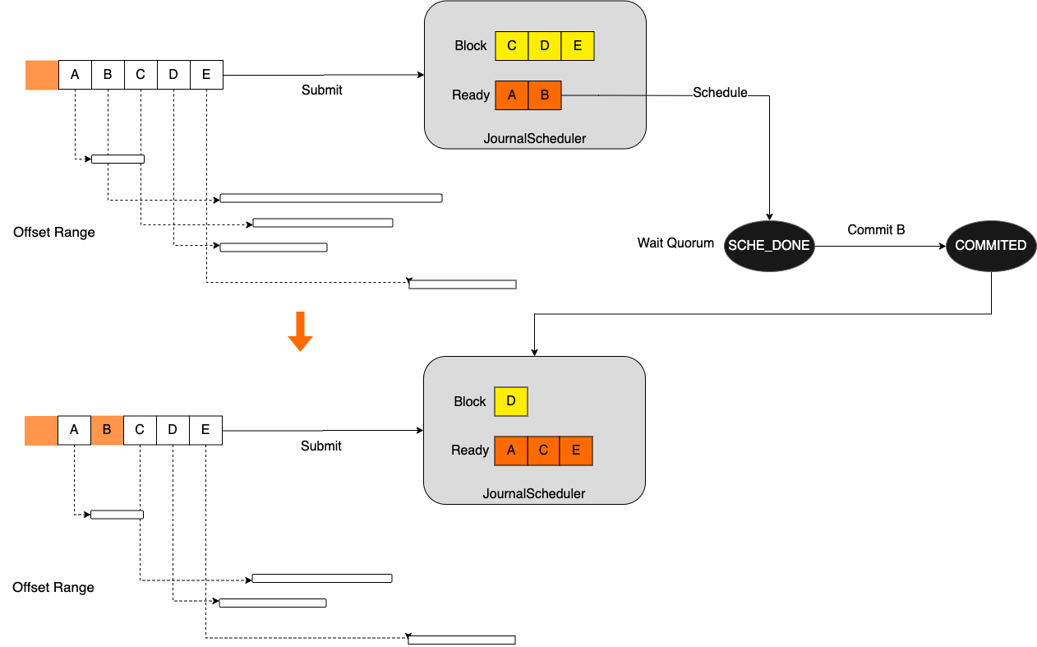
核心技术 - 共享存储 - ParalleRaft

Slide 18
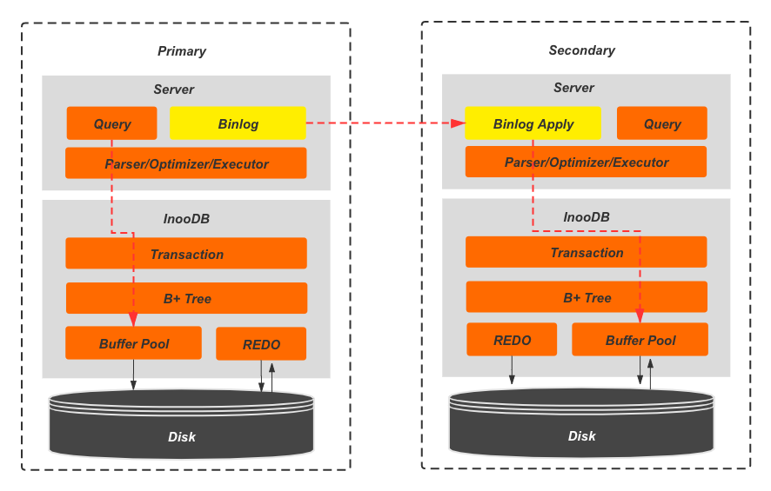
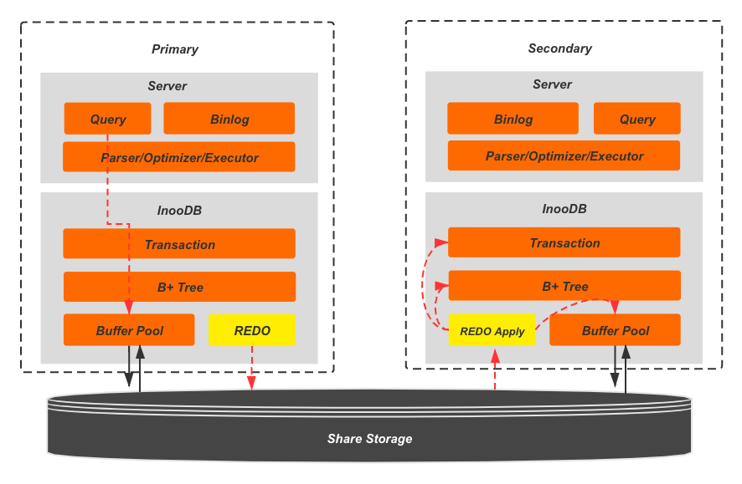
核心技术 - 物理复制
逻辑复制的复制方式是自上而下的，Secondary上的重放逻辑完整地走了从Server到InnoDB的写链路。
物理复制的复制方式是自下而上的，从共享存储中读取并重放REDO，重放过程会直接修改Buffer Pool中的Page，同步B+Tree及事务信息。

Slide 19
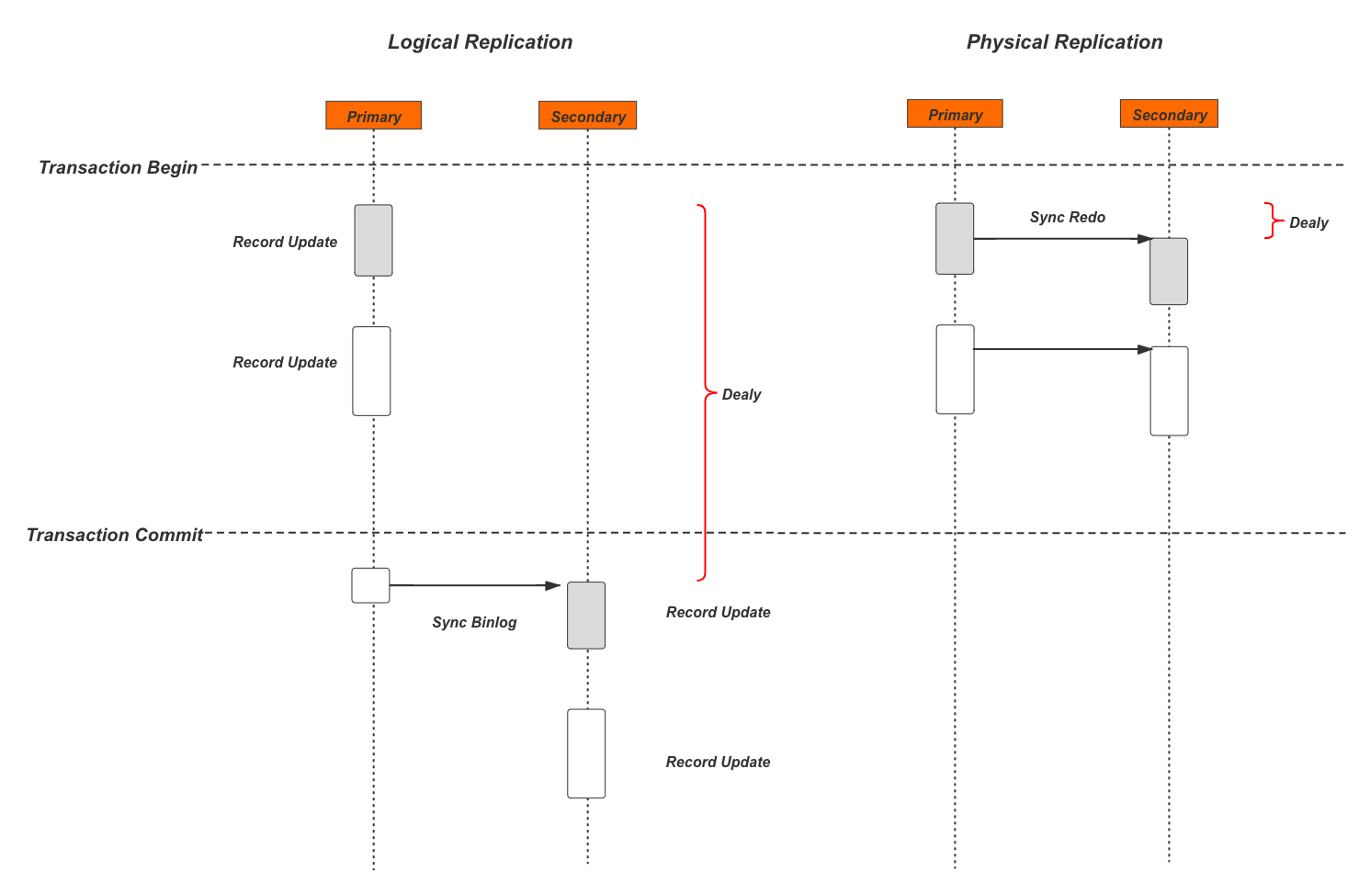
核心技术 - 物理复制 - 实时同步
减少一份日志写
实时同步，不需要等事务提交

Slide 20
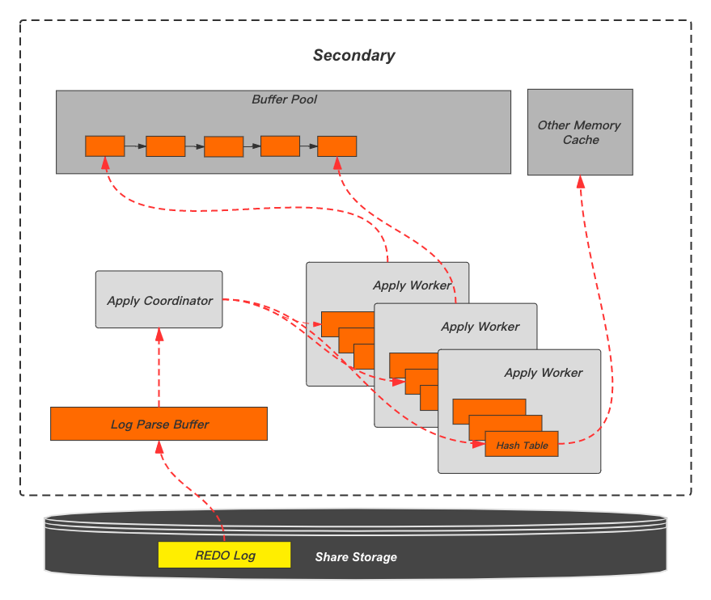
核心技术 - 物理复制 - 整体架构

Slide 21
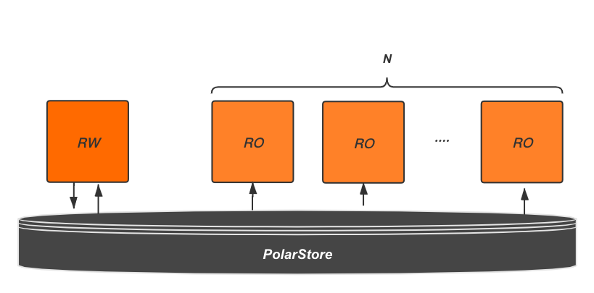
核心技术 - 一写多读
一写多读，分钟级增加RO节点

Slide 22
目录
01
背景
02
核心技术
03
内核优化
04
企业功能
数据库体系演进
PolarDB VS Aurora
PolarDB架构
共享存储
物理复制
一写多读
锁优化
IO路径优化
并行InnoDB
BackTrack
秒级备份
多点写入
Parallel Query

Slide 23
优化 - 锁优化
锁优化
Index lock
拆锁
Lock System
分区锁
Trx Hash
log System
无锁

Slide 24
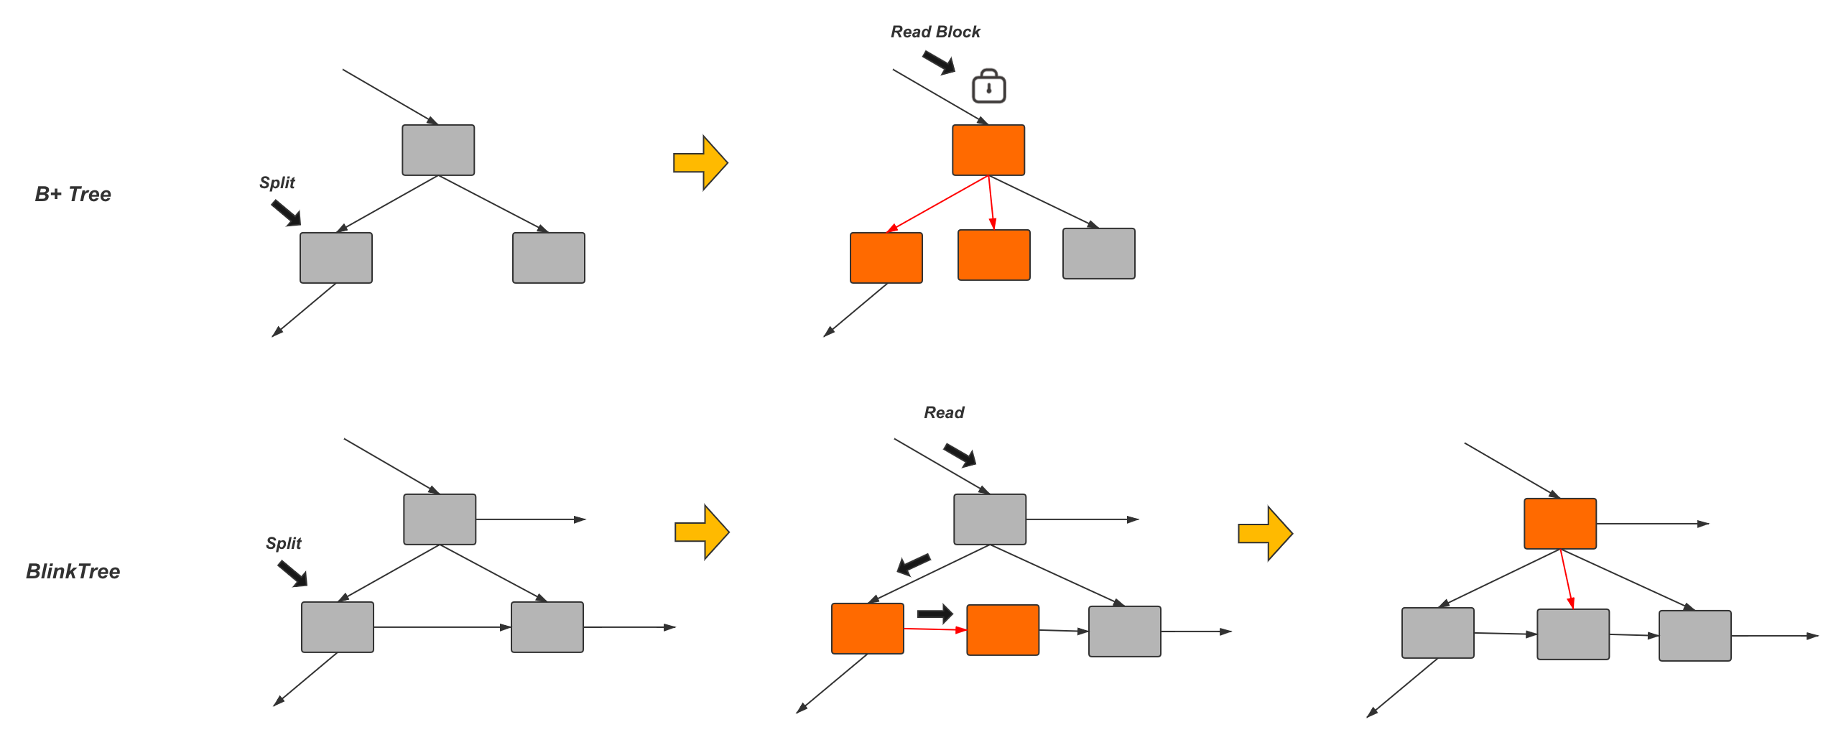
优化 - 锁优化 - Index优化

Slide 25
优化 - IO路径优化
Redo IO： 写入关键路径，对写入性能影响极大
Random-Write redo
Page AIO：IO bound场景下，Page刷脏速度对性能提升极为关键
Multi-queue simulated AIO

Slide 26
优化 - IO路径优化 - Redo IO - 收益

Slide 27
优化 - IO路径优化 - Page AIO
任务线程
任务线程
任务线程
任务线程
任务线程
任务线程
任务线程
任务线程
AIO任务数组
AIO线程
AIO线程
AIO线程
AIO线程
AIO线程
AIO线程
AIO线程
AIO线程
PolarFS
PolarFS

Slide 28
优化 - IO路径优化 - Page AIO - 收益
性能提升
稳定性提升

Slide 29
优化 - 并行InnoDB
并行物理复制
并行page-bound redo
并行Crash Recovery
并行DDL
并行Prefetch

Slide 30
优化 - Parallel DDL
传统单线程 DDL ：大表上的 DDL 操作往往需要，数小时甚至数天的时间，严重堵塞其它相关操作
Parallel DDL：利用并行 Scan/build Index，和高度优化的并行 merge sort，可以将 DDL 延迟降低到原来的 1/13
Sorted Data
Sorted Data
并行构建索引
构建索引
Sorted Data
Sorted Data
Sorted Data
Sorted Data
排序
并行排序
扫描
并行扫描
Data
Data
传统单线程DDL
Parallel DDL

Slide 31
优化 - Parallel DDL

Slide 32
目录
01
背景
02
核心技术
03
内核优化
04
展望
数据库体系演进
PolarDB VS Aurora
PolarDB架构
共享存储
物理复制
一写多读
锁优化
IO路径优化
并行InnoDB
BackTrack
秒级备份
多点写入
Parallel Query

Slide 33
展望
BackTrack/BackRead
秒级备份
多点写入
Parallel Query

Slide 34
谢谢

